Slide 1


Tổng quan Mạng máy tính
Môn học: Mạng máy tính và Truyền thông | Giảng viên: [Tên giảng viên]

Slide 2

Nội dung bài học
🕰️ Lịch sử
📖 Khái niệm
⚙️ Thành phần
🗂️ Phân loại
Notes:
"Trong bài học hôm nay, chúng ta sẽ cùng nhau đi qua bốn phần chính. Đầu tiên là nhìn lại hành trình lịch sử của mạng máy tính. Tiếp theo, chúng ta sẽ định nghĩa các khái niệm cốt lõi. Sau đó, chúng ta sẽ 'mổ xẻ' xem một mạng máy tính được cấu thành từ những gì. Và cuối cùng là học cách phân loại chúng."

Slide 3
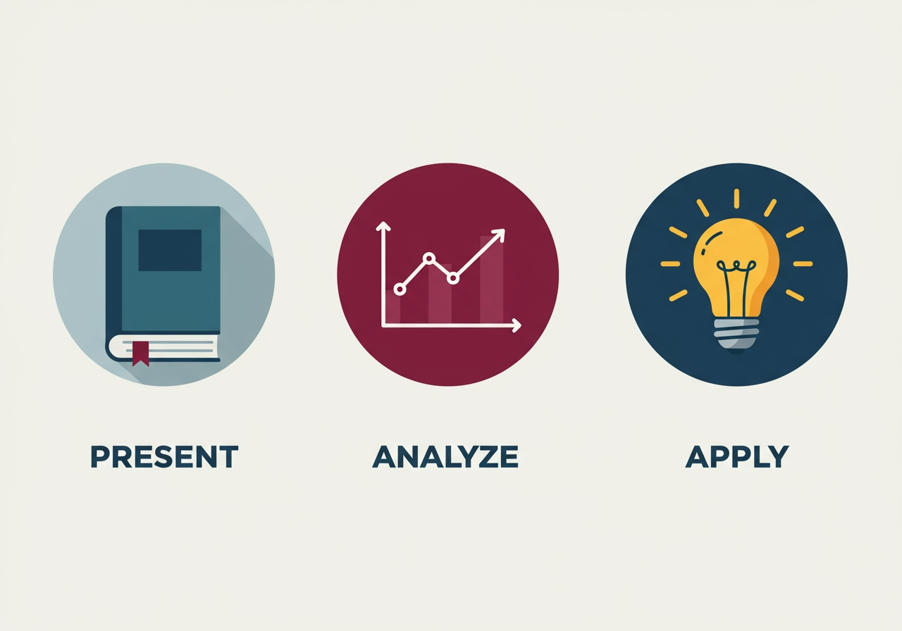
Mục tiêu Học tập
📖 Kiến thức nền tảng
Lịch sử, khái niệm, thành phần và phân loại mạng
📊 Phân tích
Vai trò thành phần trong hệ thống mạng
💡 Ứng dụng
Nhận diện các loại mạng thực tế
Notes:
"Trước khi bắt đầu, chúng ta hãy cùng xem sau buổi học này, các em sẽ đạt được những gì nhé. Về kiến thức, các em sẽ trình bày được những nội dung nền tảng nhất. Về năng lực, các em có thể phân tích và áp dụng kiến thức vào thực tế. Và quan trọng hơn cả, tôi hy vọng các em sẽ nhận thức được tầm quan trọng của mạng máy tính trong thế giới số của chúng ta."

Slide 4
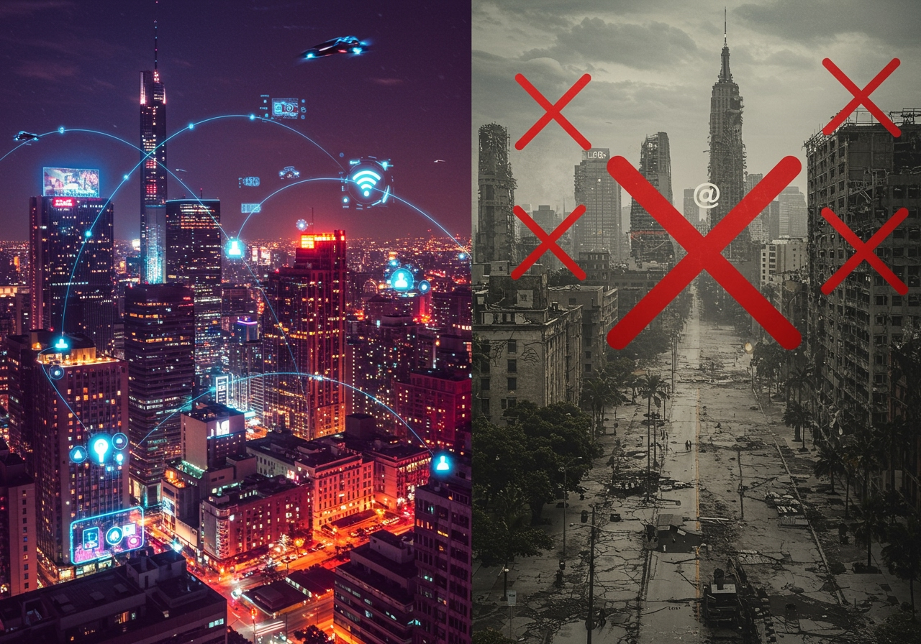
Sống Không Internet?
📱 Mất kết nối
Không mạng xã hội, email.
💻 Đóng băng hoạt động
Học tập, công việc, giải trí gián đoạn.
Notes:
"Nào, hãy cùng bắt đầu bằng một tình huống giả định. Hãy tưởng tượng một buổi sáng bạn thức dậy và nhận ra không có kết nối Internet. Mọi thứ dường như dừng lại. Tại sao một hệ thống 'vô hình' như Internet lại có sức mạnh chi phối cuộc sống của chúng ta đến vậy? Nó được tạo nên từ những gì và vận hành theo nguyên tắc nào? Bài học hôm nay sẽ giúp chúng ta giải mã bí ẩn đó."

